Slide 1

Кыргыз Республикасынын
Улуттук статистика комитети
Кыргыз Республикасындагы калкты социалдык жактан камсыздоо
Социалдык статистика бөлүмү

Slide 2

Социалдык камсыз кылуу статистикасы боюнча аалыматтарды топтоо
Кыргыз Республикасынын Социалдык фонду;
Кыргыз Республикасынын Эмгек жана социалдык өнүгүү министрлиги;
Башка административдик ведомстволор.
Кыргыз Республикасынын Улуттук статистика комитети

Slide 3
1-таблица: Кыргыз Республикасынын Эмгек жана социалдык өнүгүү министрлигинин органдарында каттоодо турган мамлекеттик жөлөкпул алуучулар
(жылдын аягына карата, миң адам)
 | 2014 | 2018
Алуучулардын саны - бардыгы | 388,2 | 365,2
анын ичинен:
аз камсыз болгон үй-бүлөлөргө берилүүчү айлык жөлөкпулдарды алуучулардын саны | 310,7 | 276,4
социалдык жөлөкпул алуучулардын саны | 77,6 | 88,8
Кыргыз Республикасынын Улуттук статистика комитети

Slide 4
1-график: 2018-жылдагы социалдык жөлөкпул алуучулар
(жыйынтыкка карата пайыз менен)
Кыргыз Республикасынын Улуттук статистика комитети

Slide 5
2-график: Дайындалган айлык мамлекеттик жөлөкпулдун түрлөр боюнча орточо өлчөмү
(жылдын аягына карата, сом)
Кыргыз Республикасынын Улуттук статистика комитети

Slide 6
2-таблица: 18 жашка чейинки ден соолугунун мүмкүнчүлүгү чектелген балдардын саны
 | 2014 | 2015 | 2016 | 2017 | 2018
Майыптуулугу бар балдардын саны, адам | 27 450 | 28 200 | 29 317 | 29 948 | 29 834
Ден соолугунун мүмкүнчүлүгү чектелген адамдардын жалпы санындагы майыптуулугу бар балдардын үлүшү, пайыз менен | 16,3 | 16,2 | 16,4 | 16,3 | 16,0
Кыргыз Республикасынын Улуттук статистика комитети

Slide 7

3-таблица: 18 жашка чейинки балдарга берилүүчү майыптуулук боюнча жөлөкпулдун орточо өлчөмү
(жылдын аягына карата, сом)
 | 2014 | 2015 | 2016 | 2017 | 2018
Майыптуулук боюнча жөлөкпул | 3000,0 | 3000,0 | 3000,0 | 3000,0 | 4000,0
Мээ-шал оорусу (ДЦП) менен ооруган балдарга майыптуулугу боюнча берилүүчү жөлөкпул | 3000,0 | 3000,0 | 3000,0 | 3000,0 | 4000,0
АИВ-инфекциясы жуккан балдардын жөлөкпулу | 3000,0 | 3000,0 | 3000,0 | 3000,0 | 4000,0
Кыргыз Республикасынын Улуттук статистика комитети

Slide 8
3-график: Пенсиялык камсыздоо
Кыргыз Республикасынын Улуттук статистика комитети

Slide 9
2018-жылы аймактар боюнча бир айлык пенсиянын орточо өлчөмү, сом
Бишкек ш. 7 854 сом
Чүй облусу
5 655 сом
Талас облусу
5 152 сом
Ысык-Көл облусу
5 423 сом
Жалал-Абад облусу
5 249 сом
Нарын облусу
6 051 сом
Ош ш.
5 499 сом
Ош облусу
5 214 сом
Баткен облусу
5 133 сом
Кыргыз Республикасынын Улуттук статистика комитети

Slide 10
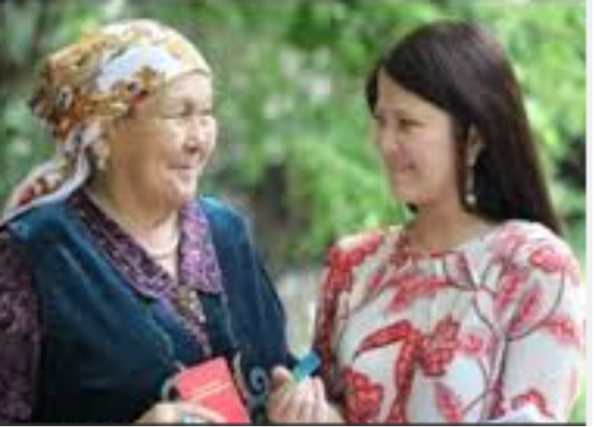
Топтомо пенсиялык фонд
2018-жылдын аягына карата катышуучулардын саны эки миңден көп адамды түзгөн жана 2014-жылга салыштырганда 2 эсеге көбөйгөн.
Катышуучулардын үчтөн бир бөлүгү – аялдар.
Ишмердиги ыктыярдуу пенсиялык төгүмдөрдү чогултууга багытталган.
Кыргыз Республикасынын Улуттук статистика комитети

Slide 11
4-таблица: Мамлекеттик бюджеттен социалдык коргоого кеткен чыгымдар
 | 2014 | 2018
Чыгымдар - бардыгы, млн. сом | 23 333,6 | 30 374,4
Жалпы чыгымдарга карата пайыз менен | 19,2 | 19,2
ИДПга карата пайыз менен | 5,8 | 5,5
Кыргыз Республикасынын Улуттук статистика комитети

Slide 12
Евразиялык экономикалык биримдик мамлекеттер боюнча бир айлык пенсиянын орточо өлчөмү, АКШ доллары
Кыргыз Республикасынын Улуттук статистика комитети

Slide 13
КӨҢҮЛ БУРГАНЫҢЫЗДАР
ҮЧҮН ЫРАХМАТ!

